Slide 1


ColorFlow
edizione Workflow
Controllo di processo della stampa per il flusso di lavoro Prinergy

Slide 2
Cos’è ColorFlow ?
È la soluzione per il controllo di processo della stampa e della gestione della correlazione colore, completamente integrato nel flusso di lavoro Prinergy.
Gestisce la calibrazione tonale e la correlazione colore per tutti i dispositivi di stampa del vostro ambiente di lavoro
ColorFlow edizione Workflow crea, modifica e gestisce le curve di calibrazione tonali permettendo il controllo di processo
ColorFlow edizione Pro Workflow in aggiunta gestisce i la relazione fra i colori e l’ottimizzazione dell’inchiostro

Slide 3
Corso su ColorFlow edizione Workflow
Scopo del corso: la creazione, modifica e gestione delle curve di calibrazione tonale per il flusso di lavoro Prinergy
Introduzione al controllo di processo ed agli standard industriali
ColorFlow Interfaccia Utente
Creazione e gestione delle curve di linearizzazione lastra
Creazione e gestione delle curve di stampa
  Misura delle Chart di caratterizzazione
  Scelta del Target di riferimento
Creazione dei rapporti

Slide 4
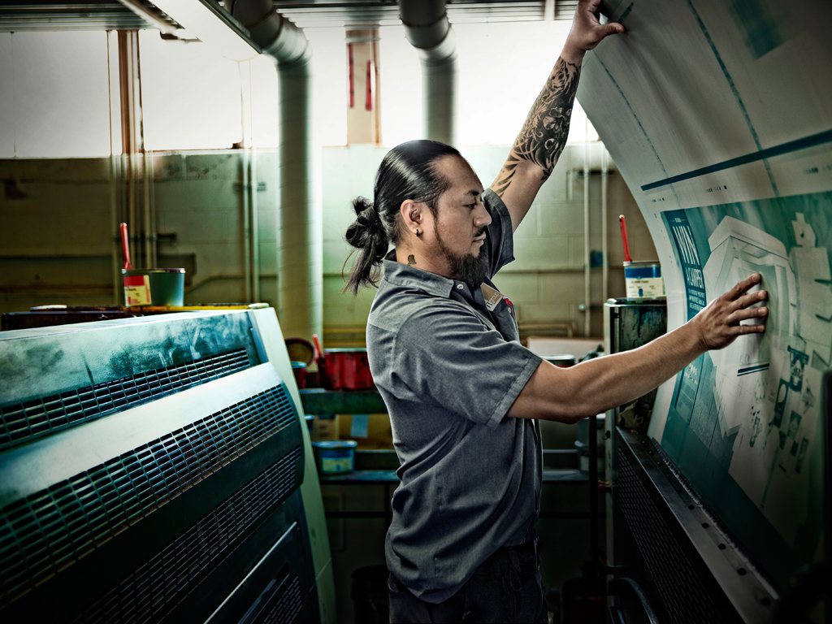
Controllo di processo della stampa

Slide 5
Cos’è il controllo di processo ?
È la capacità di misurare e tenere sotto controllo la quantità di inchiostro stampato per ogni colore, ad ogni valore tonale per ogni avviamento macchina
È fondamentale per ottenere risultati prevedibili e ripetibili
Deve controllare ogni passo del processo di stampa:
  Dalla produzione delle lastre: Curve di linearizzazione lastra
  Ai risultati ottenuti in macchina da stampa: Curve di stampa
Notes:
Predictable means that you expect to get the same results on your press today that you got yesterday.
Predictable means that you can create a proof that adequately represents how the job will print on press.

Slide 6
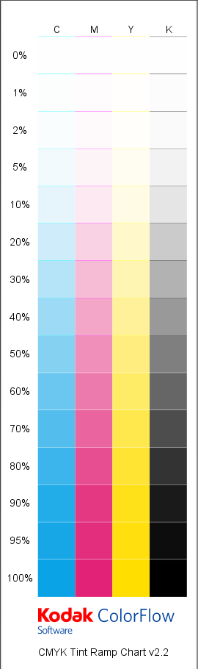
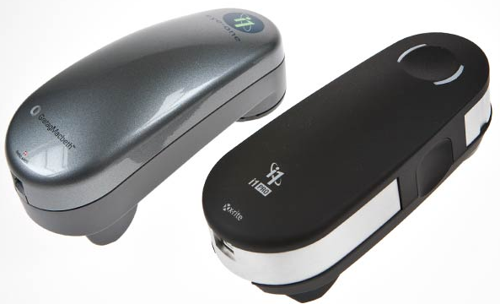
Le fasi del Controllo di Processo
È basilare mantenere delle condizioni di stampa stabili e ripetibili
  Densità dei pieni ed Ingrossamento del punto costanti
Stampa di una test di riferimento
Misura del test stampato
Scelta della condizione di stampa da usare come riferimento
Creazione delle curve di calibrazione in ColorFlow
Verifica dei risultati in stampa

Slide 7
Terminologia
Densità di stampa: misura della luce riflessa da uno strato di inchiostro stampato
Ingrossamento del punto: i punti di retino appaiono più scuri quando stampati
  È un comportamento naturale, previsto ed intrinseco al processo di stampa stesso
  Ingrossamento fisico: l’inchiostro penetra nel substrato e ne viene assorbito, aumentando l’area del punto stampato
  Ingrossamento ottico: i punti di retino assorbono la luce diffusa del substrato ed appaiono più grandi della loro reale misura
EDA: Area effettiva del punto
  È la misura del punto di retino espressa come % di punto
TVI: Aumento del punto di retino
  Incremento del punto di retino dovuto all’ingrossamento del punto
  Si misura come percentuale assoluta
  (es.) un punto di retino del 50% misurato in stampa come 65%, ha un valore di TVI pari a 15%
Notes:
Monitoring Print Density and Dot Gain are the two more important quality metrics.
*EDA: halftone dot sizes are not actually directly measured, they are calculated from Density Measurements using the Murray-Davis equation.
Excellent Reference Document: “Xrite Guide to Understanding Graphic Arts densitometry” https://www.xrite.com/documents/literature/en/L7-093_Understand_Dens_en.pdf. Supply to students as a handout? Discusses Murray-Davis equation. Also discusses other aspects of Print Quality Control, such as Apparent Trap, Print Contrast, Hue Error and Grayness values.

Slide 8
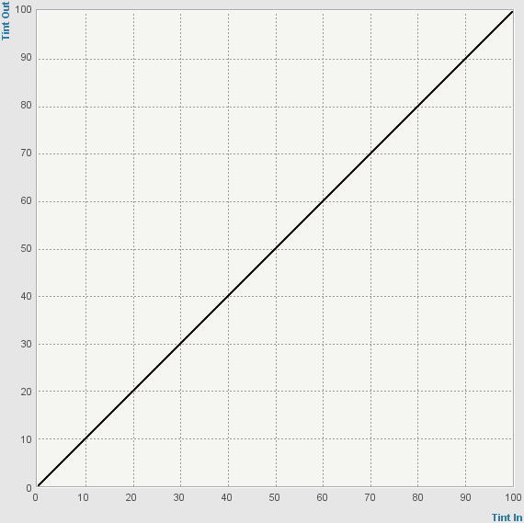
Terminologia (continua)
Uscita lineare: il valore in stampa corrisponde esattamente al valore definito nel file digitale (ingresso = uscita)
Curva di linearizzazione lastra: utilizzata per ottenere in lastra un comportamento lineare
Curva di stampa: usata per correggere i valori in lastra per far sì che il lavoro stampato rispecchi la condizione di stampa scelta
Notes:
EDA: halftone dot sizes are not actually directly measured, they are calculated from Density Measurements using the Murray-Davis equation.
Excellent Reference Document: “Xrite Guide to Understanding Graphic Arts densitometry” https://www.xrite.com/documents/literature/en/L7-093_Understand_Dens_en.pdf. Supply to students as a handout? Discusses Murray-Davis equation. Also discusses other aspects of Print Quality Control, such as Apparent Trap, Print Contrast, Hue Error and Grayness values.

Slide 9
Ingrossamento del punto atteso e voluto
Gli stampati non hanno una risposta lineare
  se stampassimo in modo lineare le stampe risulterebbero sbiadite
L’obbiettivo non è eliminare lo schiacciamento del punto, ma tenerlo sotto controllo
Il tipo di obbiettivo varia in base allo schiacciamento desiderato
  Ad es su una macchina piana con carta patinata lucida lo schiacciamento (TVI) desiderato è di circa il 18%-22%, che equivale ad una misura (EDA) del 50%=68%-72%

Slide 10
Cosa influenza lo schiacciamento del punto ? (TVI)
Tutte le variabili presenti in un processo di stampa, concorrono alla creazione di una “Condizione di stampa”, che può essere gestita e tenuta sotto controllo grazie ad una Curva di Calibrazione Tonale.
  La tecnologia di stampa (offset, letterpress, flexo, screenprinting, digitale, etc.)
  Il tipo di lastra (offset, thermal head, UV head, flexographic, ecc.)
  Il supporto (carta, plastiche, patinate, usomano, calandrate, ecc.)
  Il tipo di inchiostri (cromia, densità, viscosità, macinatura, ecc.)
  Il tipo di retino (frequenza, forma (AM o FM), ecc.)
  Altro (asciugatura, trattamento, velocità di stampa, umidità, ecc.)
Al variare di ognuno di questi parametri, varierà lo schiacciamento del punto.

Slide 11
Obiettivo di riferimento
“Come vuoi che stampi il tuo dispositivo ?”
Standard dello stampatore/cliente: possono essere standard consolidati nel tempo e condivisi, oppure specifiche interne ad ogni fornitore
(“le curve caricate nel mio vecchio RIP” oppure “lo stampatore mi ha detto che … togli il 3% dal canale Magenta nei semitoni!”)
Standard industriali: condizioni di stampa concordate a livello internazionale che, se usate come riferimento, permettono una riproduzione del colore accurata lungo tutta la filiera produttiva
  SWOP (Stampa Offset rotativa)
  GRACoL (Stampa commerciale e Litografia)
  FOGRA (Standard Europei)
  ISO (12647-2 la base su chi si basano PSO e PSD)
  Altri… (IFRA, SNAP, JNC, JCW…)
Notes:
SWOP: Specifications for Web Offset Publications (primarily North America), GRACoL: General Requirements for Applications in Commercial Offset Lithography (primarily North America); FOGRA: Fogra Graphic Technology Research Association (primarily Europe)
Excellent guide is IDEAlliance Guide to Print Production 13.0 http://www.idealliance.org/products/guide-print-production-13

Slide 12
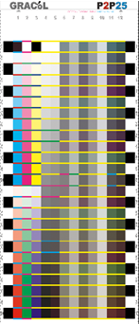
Gestire il bilanciamento dei grigi
I nostri occhi sono estremamente sensibili alle dominanti sul grigio (grigi rossastri, giallastri o bluastri)
La medesima quantità di C, M e Y produce un grigio bilanciato
Se i grigi sono bilanciati, sia le alteluci che le ombre che la resa cromatica saranno bilanciate
Per gestire il colore dobbiamo tenere a mente il bilanciamento dei grigi
  Per farlo “più chiaro” devo agire in maniera specifica sulla quantità di CM ed Y da ridurre
La metodologia di bilanciamento dei grigi G7
viene usate negli standard GRACoL e SWOP
  ColorFlow Edizione Workflow supporta le scale
  G7 P2P25 per la calibrazione dei grigi
  (non basta una semplice scala graduata)
Notes:
G7® is Idealliance’s set of specifications for achieving gray balance and achieving visual similarity across all print processes. G7 is a specification and is listed as Technical Report (TR) 015 in ANSI/CGATS. http://www.idealliance.org/specifications/g7

Slide 13
Condizioni di stampa particolari e Curve
Alcune tecnologie di stampa (ad es. flexo LAMS) hanno una capacità più limitata di riprodurre punti minimi
  Si dice anche “risoluzione limitata nelle alteluci”
  I punti minimi hanno un ingrossamento eccessivo i misurano 10% o più
  Non si riescono ad ottenere sfumature a 0%
  In ColorFlow, un dispositivo Flexo viene usato per questo tipo di dispositivi
  Si utilizzano speciali curve per correggere i minimi
    Curve Bump-Up: i punti minimi vengono aumentati al minimo pnto stampabile
    Curve Cut-off Curves: i punti minimi vengono rimossi
Notes:
Only mention in passing for offset customers. Flexo customers may want to have a discussion on the pros/cons of using Bump Curves vs Cut-off Curves. Flexcel NX customers will also appreciate that Kodak flexo media greatly increases highlight resolution and greatly reduces the need to create bump curves. Also, use of Kodak Maxtone SX Hybrid screening can also eliminate the need to create Bump Curves.

Slide 14

PAUSA– 15 minuti

Slide 15
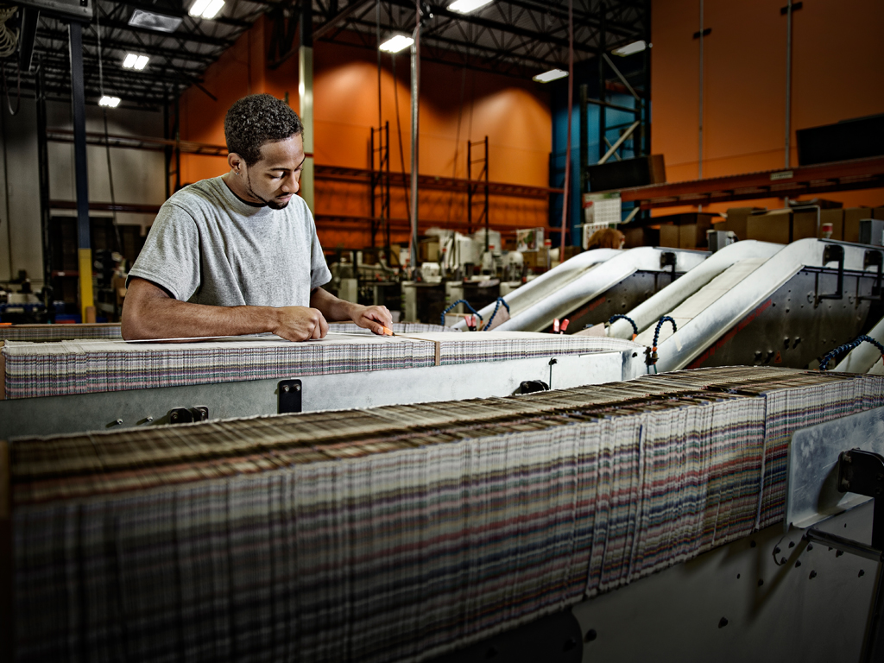
Usare ColorFlow

Slide 16
ColorFlow versioni
ColorFlow Edizione Workflow
  Caratterizzazione delle condizioni di stampa
  Controllo di processo tramite Curve di calibrazione Tonale
  Reportistica
ColorFlow Edizione Pro Workflow
  Caratterizzazione delle condizioni di stampa
  Controllo di processo tramite Curve di calibrazione Tonale
  Controllo di processo via Color Relationship Management (CRM)
    Gestione profili ICC
    Gestione profili ICC DeviceLink
  Reportistica avanzata
  Soluzione per il risparmi di inchiostro (Opzionale)

Slide 17
Oltre l’edizione Workflow…
Se il tempo lo permette, le funzioni aggiuntive presenti in ColorFlow Pro Workflow potranno essere affrontate al completamento del presente corso
Color Relationship Management (CRM)
  ColorSetups gestisce i colori per tutti i dispositivo presenti nel vostro ambiente di lavoro
  Profili ICC Separation o profili ICC DeviceLink
  Condizioni di stampa globali e rapporti di verifica
  ColorSetups CRM automatizzata in Prinergy: funzione “auto color”

Slide 18
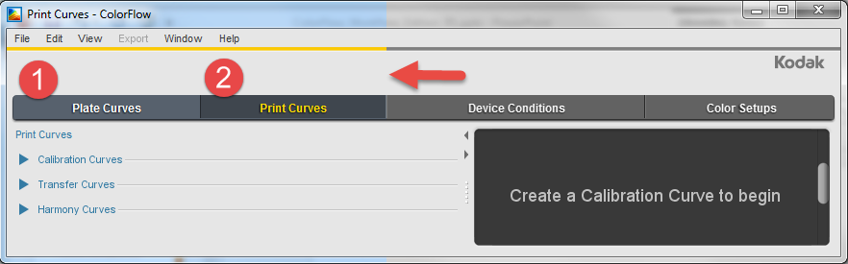
ColorFlow Edizione Workflow
Creazione e gestione delle Curve di linearizzazione lastra per il controllo di processo della stampa
La ColorFlow Edizione Workflow usa i Curves tabs
posizionati sulla sinistra dell’interfaccia grafica
  1. Curve di linearizzazione lastra
  2. Curve di stampa
Notes:
Color Setups and Device Conditions on the right side of the UI are only of concern when doing full Color Relationship Management (CRM).
Ink Optimization is the conversion of color to remove the maximum amount of expensive CMY inks and replace with black (also referred to as Heavy Gray Component Replacement (GCR). Ink optimization also provides greater press stability and renders more detail in images.
Device Conditions and Color Setups relevant only for ColorFlow Pro and full Color Relationship Management (CRM)

Slide 19
Curve di linearizzazione lastra
Introduzione veloce all’interfaccia grafica
Curve lastra
  Gestione curve, a sinistra
  Proprietà della curva, nel lato destro
  Posare una lastra con la scala (vedi sotto), misura della scala ed inserimento dati %
  Il target di riferimento è sempre lineare
  Importante: attivare “Visibile in Prinergy”
Curve Harmony (come importare le curve esistenti)
Dimostrazione: Creare una curva di calibrazione lastra
Notes:
Plates are typically measured with Reflection Densitometers. Densitometers are not capable of understanding color, only how much light is reflected off image.
Harmony Curve import. You can select imported Harmony curves for use in ColorFlow, but you can only edit a Derived Curve (Harmony curve with a defined Target and a measured response) after copying it. It’s less work to just create a new Plate calibration curve from scratch). Recommendation: don’t use legacy Plate Calibration curves, create new ones.
Plate Control Strip: example of typical control strip used for calibrating platesetter and linearizing plate output.
PREP: Have a printed proof of a Tint Ramp, and a Tint Set containing only 50% and use a hand-held i1Pro to measure just the 50% values on the Tint Ramp.

Slide 20
Curve di stampa
Introduzione veloce all’interfaccia grafica
Curve di calibrazione stampa
  Le condizioni di stampa standard usate come riferimento per il Dispositivo di Stampa
  Target (sopra) collegato alla Condizione di stampa del Dispositivo (sotto)
  Verifica?
Curve Transfer
  Usate per correggere i valori in lastra su richiesta (senza la misurazione di campioni stampati)
    Prima correggi globalmente i mezzi toni
    Poi correggi i ¼ di tono, i ¾ di tono e le ombre
  Curve C3 predefinite per le lastre Flexcel NX
Curve Harmony (come importare le curve esistenti)
Dimostrazione: Creare una Print Calibration Curve
Dimostrazione: Creare una Print Transfer Curve
Notes:
Printed charts are read with Spectrophotometers, which are capable of understanding color, not just density.
Transfer Curves – typically used for “shop standards” (doing what the pressman asks for…)
Calibration Curves – used for matching standard reference conditions
Calibration Curve methodology: Print and measure a chart for a new Device Condition
Tint Ramp chart for tonal control
P2P chart for tonal control with gray balance
Device Condition: all print factors which result in a unique print condition. Press, Inks, Substrate, screening, other factors.
“Show Curve in Prinergy” don’t forget curves must be enabled to be visible in Prinergy.

Slide 21
Usare le vecchie curve Harmony
Non hai necessità di modificare le curve ? Continua ad usarle “così come sono”
Devi miscelare sia curve Harmony che curve ColorFlow ?
Allora devi convertire le vecchie curve in un’unica piattaforma (ColorFlow)
Potrebbero fornirti curve in formato Harmony
Curve lastra
  Puoi modificare solo le curve Harmony “Derived”
Curve stampa
  Puoi modificare solo le curve Harmony “Transfer”
  Non adatto per la correzione via nodi (con tabelle di numeri)
  Puoi modificare i range tonali
Dimostrazione: Import Plate Curve, copy Derived Curve for Edit
Dimostrazione: Import Print Curve, copy to Transfer
Notes:
If there are no edits required to existing Harmony Curves, there is no value added in importing into ColorFlow. Of course, if you need to “mix and match” Harmony Plate Curves with ColorFlow Calibration Curves (or vice versa), then you will have to migrate the Harmony curves to ColorFlow in order to access from the same Curve Source.
Have a Harmony.hmy set of curves for import. Have both Transfer/Derived Curves for both Plate and Print Curves. (Using

Slide 22

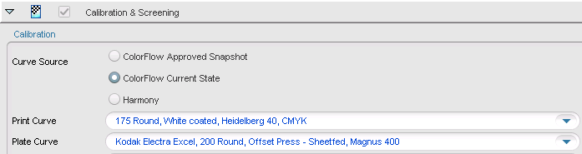
Usare le curve di ColorFlow in Prinergy
In ColorFlow: devono essere abilitate per Prinergy
Nei Prinergy Output Process Templates: seleziona le curve lastra e stampa dal menù a discesa

Slide 23
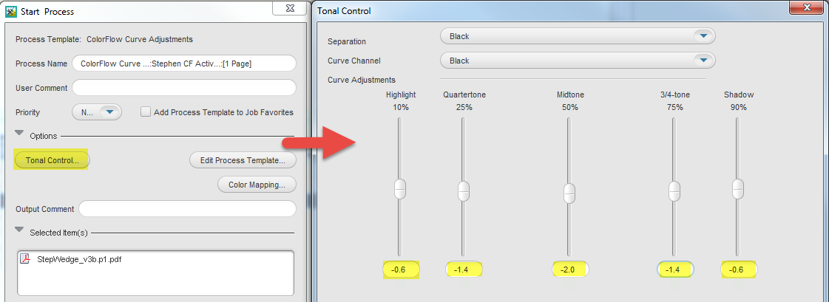
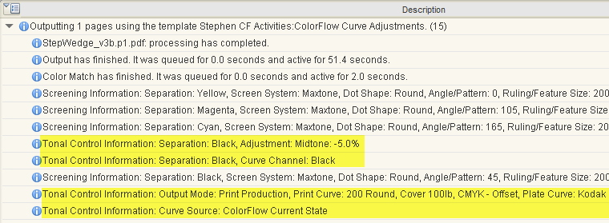
Usare le curve di ColorFlow in Prinergy
Le curve ColorFlow possono essere corrette “al volo”
Le modifiche saranno
memorizzate nell’
History log di
Prinergy
Notes:
Use the Tonal Control…. Button in Output Process Templates to adjust tonal output on the fly.
Curves used and adjustments applied are recorded in Job History.

Slide 24
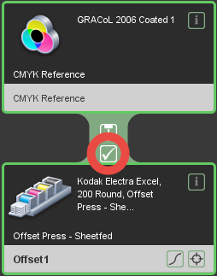
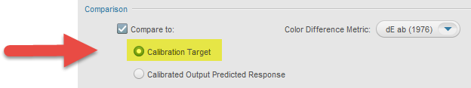
Verifiche e Reportistica
Reportistiche utili per il monitoraggio ed il controllo qualità
Crea report di caratterizzazione dalle misure
Opzionale: esegui un target di verifica e report
  Resa cromatica predetta: quanto ColorFlow prevede di avvicinarsi al target di calibrazione presce
  Verifica avviamento: quanto la condizione di stampa calibrata (curve applicate) si avvicina al target desiderato

Slide 25
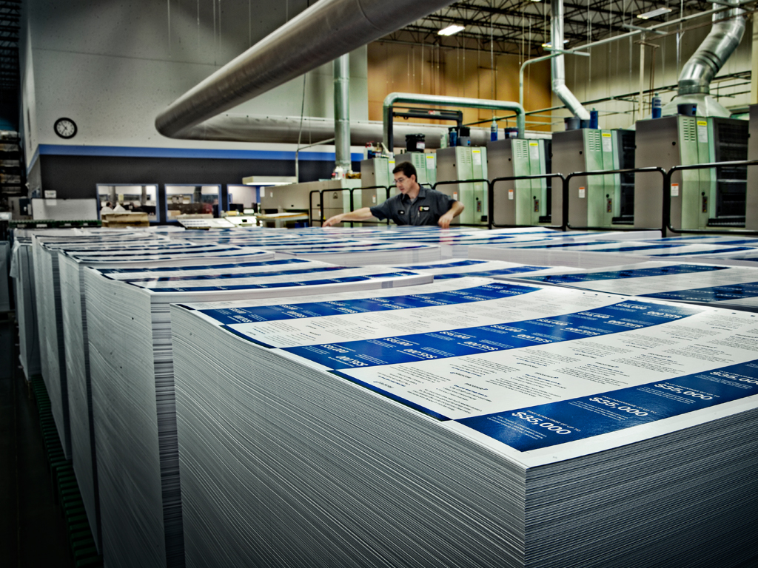
Attività di auto-apprendimento

Slide 26
Attività di auto-apprendimento
Attività 1: Usare una curva lastra per la linearizzazione lastra
Attività 2: Usere una curva transfer per controllare la risposta tonale in una macchina da stampa
Attività 3: Usare una curva transfer per controllare la risposta tonale in una macchina da stampa Flexo (solo per gli stampatori Flessografici)
Attività 4: Usare una curva di stampa per allineare la macchina da stampa agli standard internazionali
Attività 5: Usare una curva di stampa per replicare una curva di calibrazione esistente
Attività 6: Usare una curva di stampa per allineare la macchina da stampa agli standard internazionali tramite il bilanciamento dei grigi
Attività 7: Aggiungere una tinta piatta ad una curva di calibrazione di stampa
Attività 8: Usare i report di verifica per verificare gli stampati con una curva di stampa applicata
Notes:
Instructional movies available for some activities:

Slide 27

Domande…

Slide 28

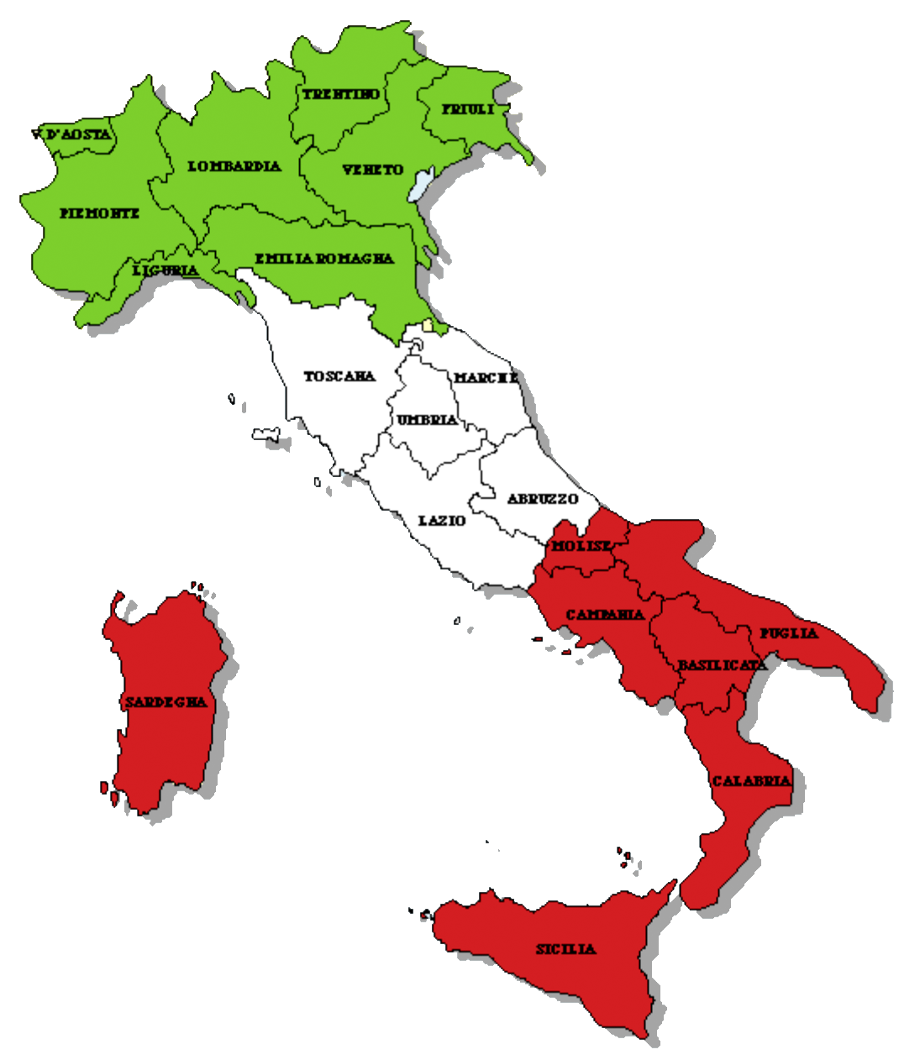
Contatti di riferimento
  Mauro Lussignoli
  t. +39 335-5991463
  e. mauro.lussignoli@kodak.com

